Slide 1
Measure/Estimate vehicle yaw moment of inertia

Slide 2
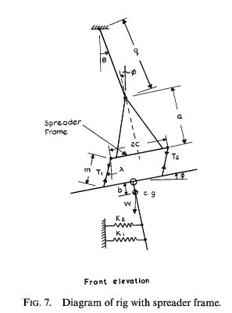
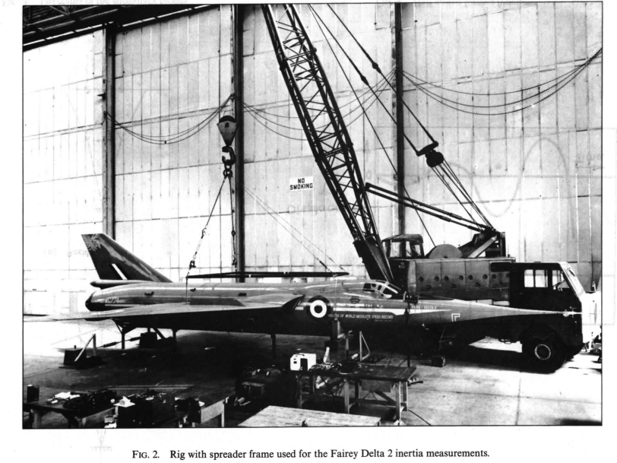
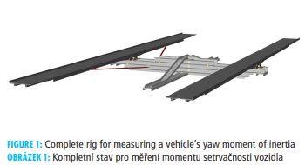
Measure vehicle yaw moment of inertia
Base on pendulum principle
Suspension method
Woodfield, A. A. (1969). Measurement of the yawing
moment and product of inertia of an aircraft by the
single point suspension method: theory and rig design.
Reports and memoranda (Aeronautical Research Council
(Great Britain)), No. 3607. https://reports.aerade.cranfield.ac.uk/handle/1826.2/2875
Torsion pendulum
HEJTMÁNEK, Petr, et al. Measuring the yaw moment of inertia of a vehicle. J. Middle Eur. Constr. Des. Cars, 2013, 11.1: 16-22.
http://archive.sciendo.com/MECDC/mecdc.2013.11.issue-1/mecdc-2013-0003/mecdc-2013-0003.pdf
Notes:
一般來說，想要獲得一個非均質物體的轉動貫量，需要先知道該物體的質心位置，然後積分每立方單位的重量乘以距離質心的平方，才能得到該物體正確的轉動貫量。否則，就需要使用量測的方式逆推。在20世紀，就有論文提出使用鐘擺的原理量測飛機、車輛的轉動貫量。量測方法大致上可分為兩種，一種是懸吊法，另一種是扭擺法。基本上都是透過分析擺盪物體的動態，來回推轉動貫量。具體的公式會依機具的不同而有不的推導方式。但是量測法的成本通常都頗高，而且只能量測車輛在空負載或固定負載下的轉動貫量。如果今天車輛有了多餘的載重，而且無法知道載重相對於車輛質心的相對位置時，就無法透過平行軸定理獲得變動後的轉動貫量。

Slide 3
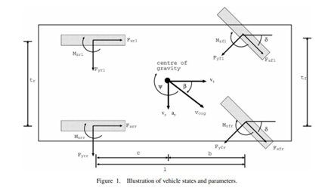
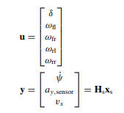
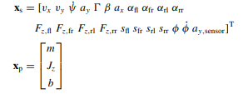
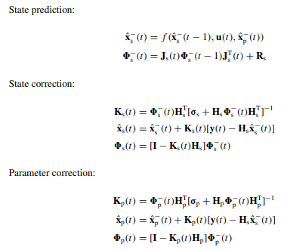
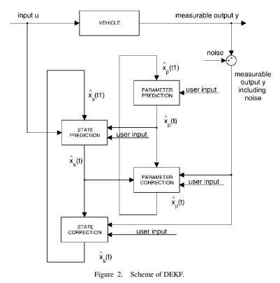
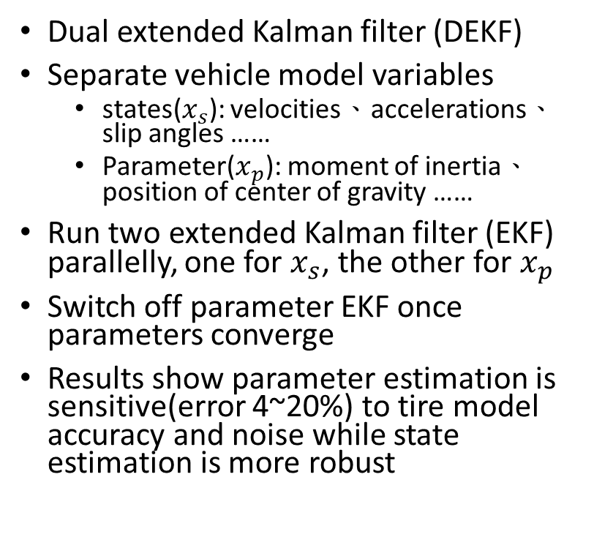
Estimate vehicle yaw moment of inertia—DEKF
Dual extended Kalman filter (DEKF)
Separate vehicle model variables
states($x_{s}$): velocities、accelerations、slip angles ……
Parameter($x_{p}$): moment of inertia、position of center of gravity ……
Run two extended Kalman filter (EKF) parallelly, one for $x_{s}$, the other for $x_{p}$
Switch off parameter EKF once parameters converge
Results show parameter estimation is sensitive(error 4~20%) to tire model accuracy and noise while state estimation is more robust
Wenzel, Thomas A., et al. "Dual extended Kalman filter for vehicle state and parameter estimation." Vehicle system dynamics 44.2 (2006): 153-171. https://www.tandfonline.com/doi/full/10.1080/00423110500385949
Notes:
若無法藉由量測來獲得車輛的轉動貫量，便只能透過推估的方式來獲得大概的數值。雙重卡爾曼濾波器法，簡稱DEKF法就是其中之一。卡爾曼濾波器是一種時域的濾波器。首先我們先假設我們能準確獲得車輛的各種動態數據，如: steer angle、四輪各自的轉速等等，再將欲量測的變數分為兩類，一類是車輛的狀態變數(會一直改變的)xp，有速度、加速度還有slip angles等等。另一類是車輛的常態變數(不會變的)xs，有質心位置、yaw moment of inertia等。然後針對這兩類的變數建立卡爾曼濾波器(EKF)，並偵測車輛跑動的數據，輸入給這兩個EKF，同時這兩個卡爾曼濾波器也會互相修正，最後xs的EKF會收斂，便可以關掉它，只剩下xp卡爾曼濾波器繼續獲得當下的車輛狀態。這篇論文說，一個車輛輪胎模型的準確性會大大的影響xs卡爾曼濾波器的結果，代表轉動貫量的預估結果可能高達20%，但也有可能僅4%。但是xp卡爾曼濾波器相對強韌，車輛的狀態變數不會因為模型的不準確而出現太大的誤差。

Slide 4
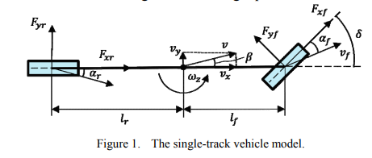
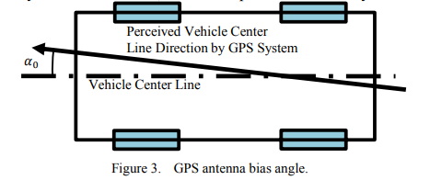
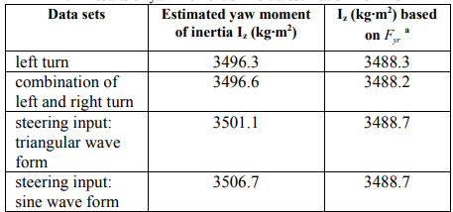
Estimate vehicle yaw moment of inertia—LSR
Least-Squares Regression (LSR)
The single-track vehicle model is used, relating lateral acceleration, yaw acceleration, and rear wheel lateral forces (Rear wheel lateral forces are estimated using a relaxation length tire model to capture transient dynamics)
Applying LSR in three parts:
Estimate the antenna bias angle
Estimate the tire relaxation length parameter
Finally estimate the yaw moment of inertia
Estimated value within 1-1.5% of CarSim value which does not ensure the precision
CarSim Data
Yu, Zitian, Xiaoyu Huang, and Junmin Wang. "A least-squares regression based method for vehicle yaw moment of inertia estimation." 2015 American Control Conference (ACC). IEEE, 2015.
https://ieeexplore.ieee.org/abstract/document/7172189/
Notes:
LSR是另一種推估車輛的轉動貫量之方法，全名為最小平方回歸法。LSR就是將離散的數據取逼近的回歸線，以得到最小誤差的方法。這篇論文將車輛簡化為二輪的single-track vehicle model。輸入有側向加速度、轉向加速度、後輪側向力等。其中，轉向、側向的加速度由GPS和其他感測器獲得，但是因為會有誤差(車輛的朝向有可能偏左偏右)，所以需先透過LSR修正過bias angle。而後輪側向力則由輪胎的鬆弛長度推估，一樣，鬆弛長度也會通過LSR修正。最後，當獲得了修正過的動態車輛數據後，便可以再用最小平方法推估車輛的轉動貫量了。這篇論文寫說，用他的方法在CarSim裡跑過後，與CarSim自己推估的Izz相差僅1.5%，但是作者有提到，CarSim的Izz無法保證是準確的，所以並不能代表套用LSR法將可以準確的預測車輛轉動貫量。

Slide 5
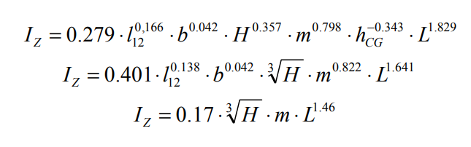
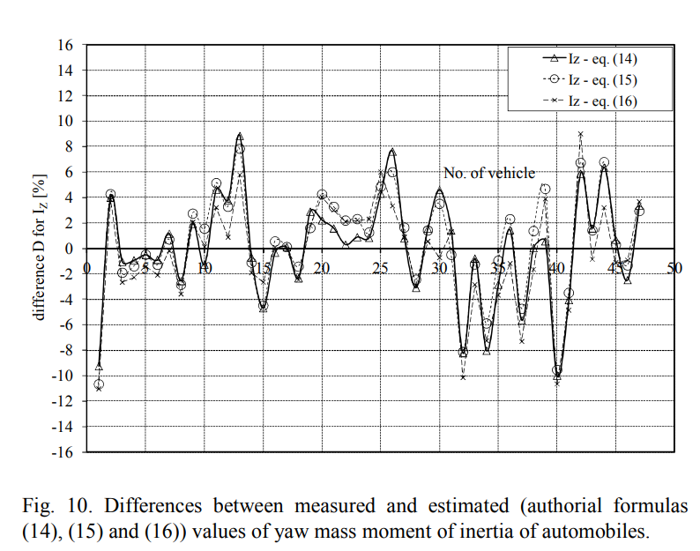
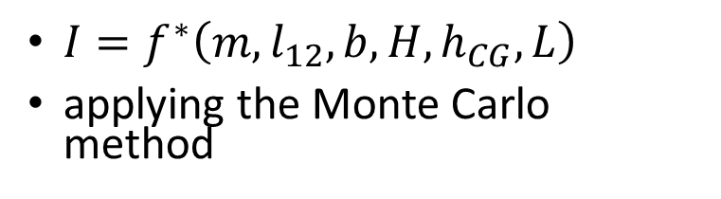
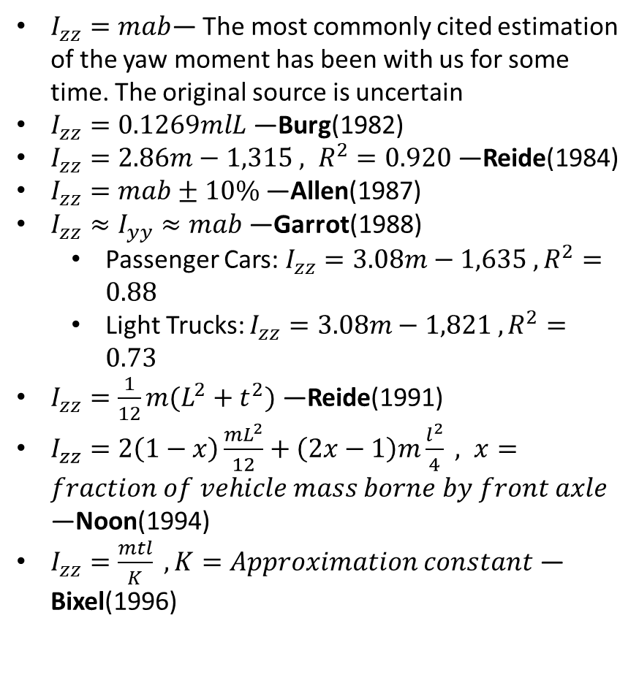
Estimate vehicle yaw moment of inertia—Empirical equation
$I_{zz}=mab$— The most commonly cited estimation of the yaw moment has been with us for some time. The original source is uncertain
$I_{zz}=0.1269mlL$ —Burg(1982)
$I_{zz}=2.86m−1,315 , R^{2}=0.920$—Reide(1984)
$I_{zz}=mab±10\%$—Allen(1987)
$I_{zz}≈I_{yy}≈mab$—Garrot(1988)
Passenger Cars: $I_{zz}=3.08m−1,635 , R^{2}=0.88$
Light Trucks: $I_{zz}=3.08m−1,821 , R^{2}=0.73$
$I_{zz}=\frac{1}{12}m(L^{2}+t^{2})$ —Reide(1991)
$I_{zz}=2\left(1−x\right)\frac{mL^{2}}{12}+\left(2x−1\right)m\frac{l^{2}}{4} , x=fraction of vehicle mass borne by front axle$ —Noon(1994)
$I_{zz}=\frac{mtl}{K} , K=Approximation constant$ —Bixel(1996)
$I=f^{∗}\left(m,l_{12},b,H,h_{CG},L\right)$
applying the Monte Carlo method
Fundowicz, Piotr, and Hubert Sar. "Estimation of mass moments of inertia of automobile." 2018 XI International Science-Technical Conference Automotive Safety. IEEE, 2018.
https://ieeexplore.ieee.org/abstract/document/8373326
Maclnnis, Duane D., et al. “A Comparison of Moment of Inertia Estimation Techniques for Vehicle Dynamics Simulation.” SAE Transactions, vol. 106, 1997, pp. 1557–75. JSTOR, http://www.jstor.org/stable/44731313. Accessed 25 Oct. 2023.
Notes:
預估車輛轉動貫量最土炮的方式就是直接套用經驗公式，右邊是SAE在1997年統整的歷年不同學者提出的經驗公式，雖然論文有將他們進行仔細的評估，但是該經驗公式都是針對20世紀的車輛而來的，與現代車輛已有不小的差異，更不用談油車與電動車重量分布的不同為Izz帶來的巨大差異。所以，若是直接套用右側的經驗公式應該會為我們的車子帶來不小的誤差。而左側的公式則是取出影響車輛轉動貫量的關鍵變數，再套用蒙地卡羅法將Izz的公式線性化。因為資料較新，且有評估到車量的質心位置，我認為相對誤差會較沒右側大。

Slide 6
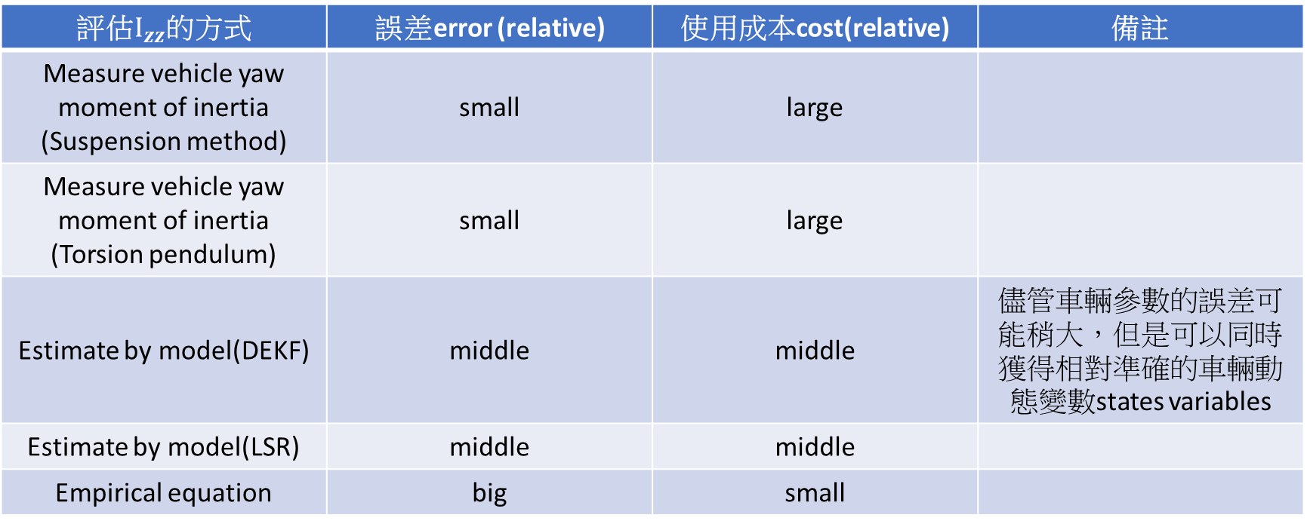
evaluation
評估$I_{zz}$的方式 | 誤差error (relative) | 使用成本cost(relative) | 備註
Measure vehicle yaw moment of inertia (Suspension method) | small | large
Measure vehicle yaw moment of inertia (Torsion pendulum) | small | large
Estimate by model(DEKF) | middle | middle | 儘管車輛參數的誤差可能稍大，但是可以同時獲得相對準確的車輛動態變數states variables
Estimate by model(LSR) | middle | middle
Empirical equation | big | small
Notes:
評估(喇迪賽)環節，應該不用我備講稿吧……? XXD

